Slide 2


組員名稱
12
莊麗華
22
廖家鈺
24
羅敏菲
5A
10
        張文英
03
        陳韻同
08
鄭芷妮

Slide 3
大家好，我们即将为你介绍中国的历史建筑物．～
为了讓大家容易看，所以，我们在每一幅图上面写了一些很短的简介！
请细心欣赏
对不起我用的是简体字！！

Slide 4
目錄
1.長城
2.故宮
3.四合院
4.天壇
5.頤和園

Slide 5
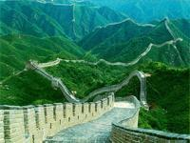
长城是秦朝建筑的，起来是为了抵抗外敌的．
長城
长城是古代中国在不同时期为抵御塞北游牧部落联盟侵袭而修筑的规模浩大的军事工程的统称。长城东西绵延上万华里，因此又称作万里长城。长城是我国古代劳动人民创造的伟大的奇迹，是中国悠久历史的见证。它与天安门，兵马俑一起被世人视为中国的象征。

Slide 6

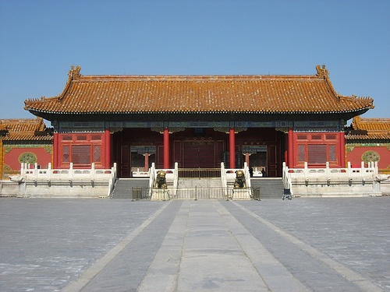
故宮的重點是：給皇帝住的！
故宮在明清時期，當它作為明清皇帝的皇宮時，稱為紫禁城 。
清宣統三年(1911年)，孫中山先生領導的辛亥革命爆發。。隨著統治中國200多年的清王朝的被推翻，紫禁城作為國家統治中心的歷史亦宣告結束。但據南京臨時政府制定的《清室優特條件》，遜帝溥儀及皇室成員得以暫居紫禁城內廷，直至1924年11月5日，溥儀及其眷屬方被逐出宮，真正結束了清皇室盤踞紫禁城的歷史。從此，紫禁城以「故宮」稱於世。其後，在對清室物品進行清點，並進行了大量的籌備工作之後，1925年10月10日，故宮博物院正式成立。
新中國成立後，故宮的各項工作得到全面加強。1961年，故宮被國務院列為「全國重點文物保護單位」，1987年更被聯合國教科文組織確定為「世界遺產」。故宮成為舉世聞名的文化古蹟和博物館。

Slide 7
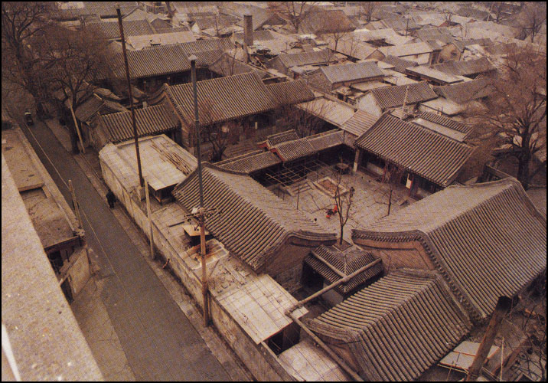

四合院當然是四方的，若不是怎叫四合院呢？
四合院
四合院是中國建築的特徵之一，無論是宮殿、寺廟、衙署，還是住宅，都屬四合院布局。中國建築採用四合院形式由來已久，近年考古發掘所得的陝西扶風鳳雛村的「中國第一四合院」，距今已有3,100多年了。
所謂四合，應該理解為由四個方面圍合的意思，而中國建築一向以坐北朝南為正統，所以四合就可以說是由東、西、南、北四面圍合，應用到房屋方面，當然就是指由東、西、南、北四面的房屋，圍合成一個方形的院子了。

Slide 8
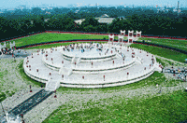
天壇
天壇主要是進行祭天的！
北京天壇是中國現存最大的壇廟建築，始建於明朝永樂十八年 （1420），佔地272萬平方米 ，是明清皇帝進行祭天、求雨和祈禱豐年等國家大典的專用祭壇。天壇集中國古建築藝術、傳統思想和哲學文化等概念於一身，是中國古建築的一枝奇葩，具有獨特的價值。
圜丘

Slide 9

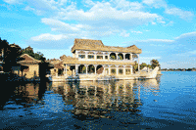

頤和園
為表孝心而建造花園
頤和園一帶在元代時稱為甕山，山前湖泊稱為甕山泊，明代時建了廟宇，成為風景區。清乾隆帝為了表孝心，隆重慶祝母親60大壽，在 1750 年把這裡擴建成清漪園，將山改名為萬壽山，湖改名為昆明湖，工程共歷時15年。
北京的頤和園，是中國現存最完整的大型皇家園林。它興建於清代最強盛的乾隆時期，但自19世紀末期起，頤和園便開始負載了清皇朝的衰敗和屈辱。
頤和圓是慈禧太后住的地方
清宴舫

Slide 10
做後感想
当我们做完了这个［专题研習］后，我们覺得我们的认识多了．
星期五，我们这组受了同学的意见之后，我们把同学的意见加入了这个powerpoint，我们希望这次能比上次做的更好．更精彩．
虽然，我们做了５个建筑物，但從这几的建筑物里面，我们真的学会了很多东西，我们希望透过更多的专题研習学会更多的知識！
没有最好 只有更好

Slide 11
資料來源
http://www.chiculture.net/1201/html/1201c28.html
長城，天壇，故宫，頤和園
http://hk.knowledge.yahoo.com/question/question?qid=7008111600803
四合院

